Slide 1

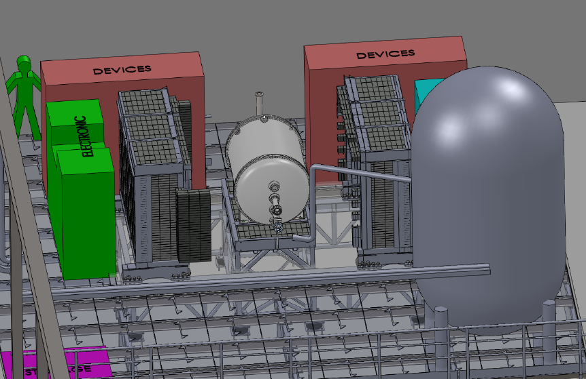


Seismic pedestal and lead castle designs
Authors:
Jordi Torrent*, Roberto Palma**, Lluís Ripoll*, José L. Perez Aparicio**
* AMADE, University of Girona (Spain),
** Polytechnic University of Valencia (Spain)
May / 08 / 2012

Slide 2
WORK STRUCTURE

Slide 3
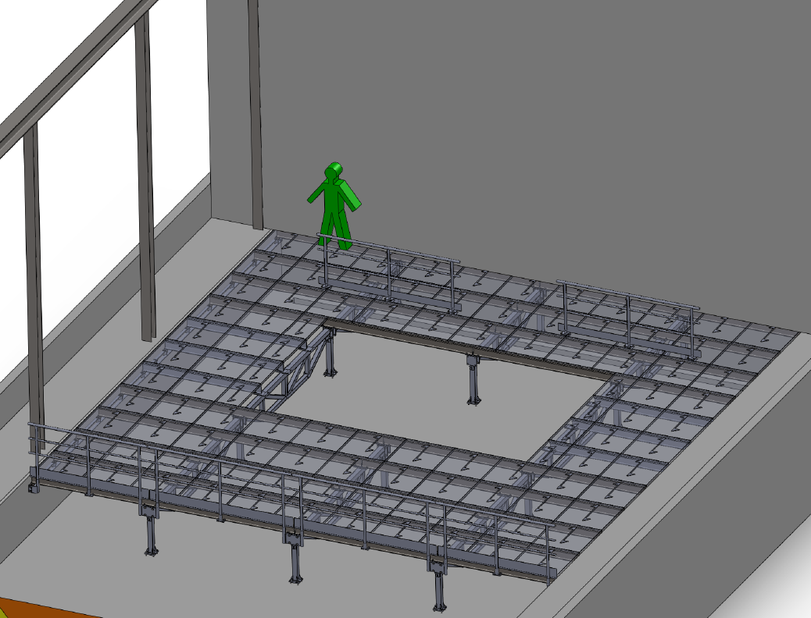
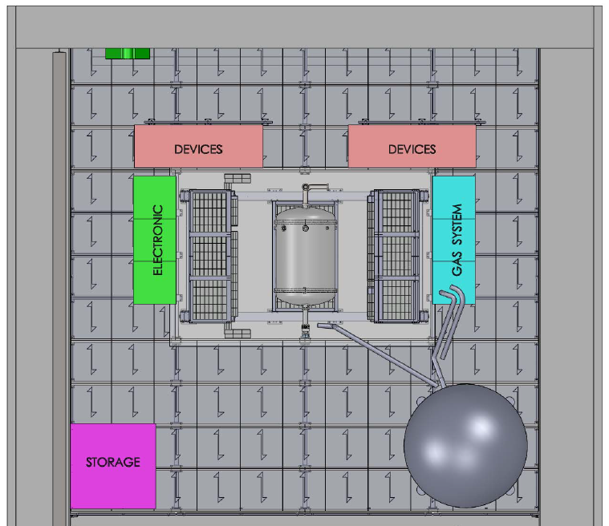
Work structure
3D view of the work structure
Top view of the NEXT-100 layout
CASTLE
CASTLE
VESSEL
CLEAN TENT
EMERGENCY
GAS DUMP
STATUS: The final drawings are fully finished and approved by Mr. José Jiménez on February 20, 2012. The first budget was 29.943,94€ + VAT. LSC has requested more budgets and construction will start when the budget is approved.
The main features:
Height : 1,270 [Meters]
Width and Height : 11x11 [Meters]
Live load : 1.500 [Kg/m2] and concentrated load : 300[Kg]
Material : Steel ST-275.

Slide 4
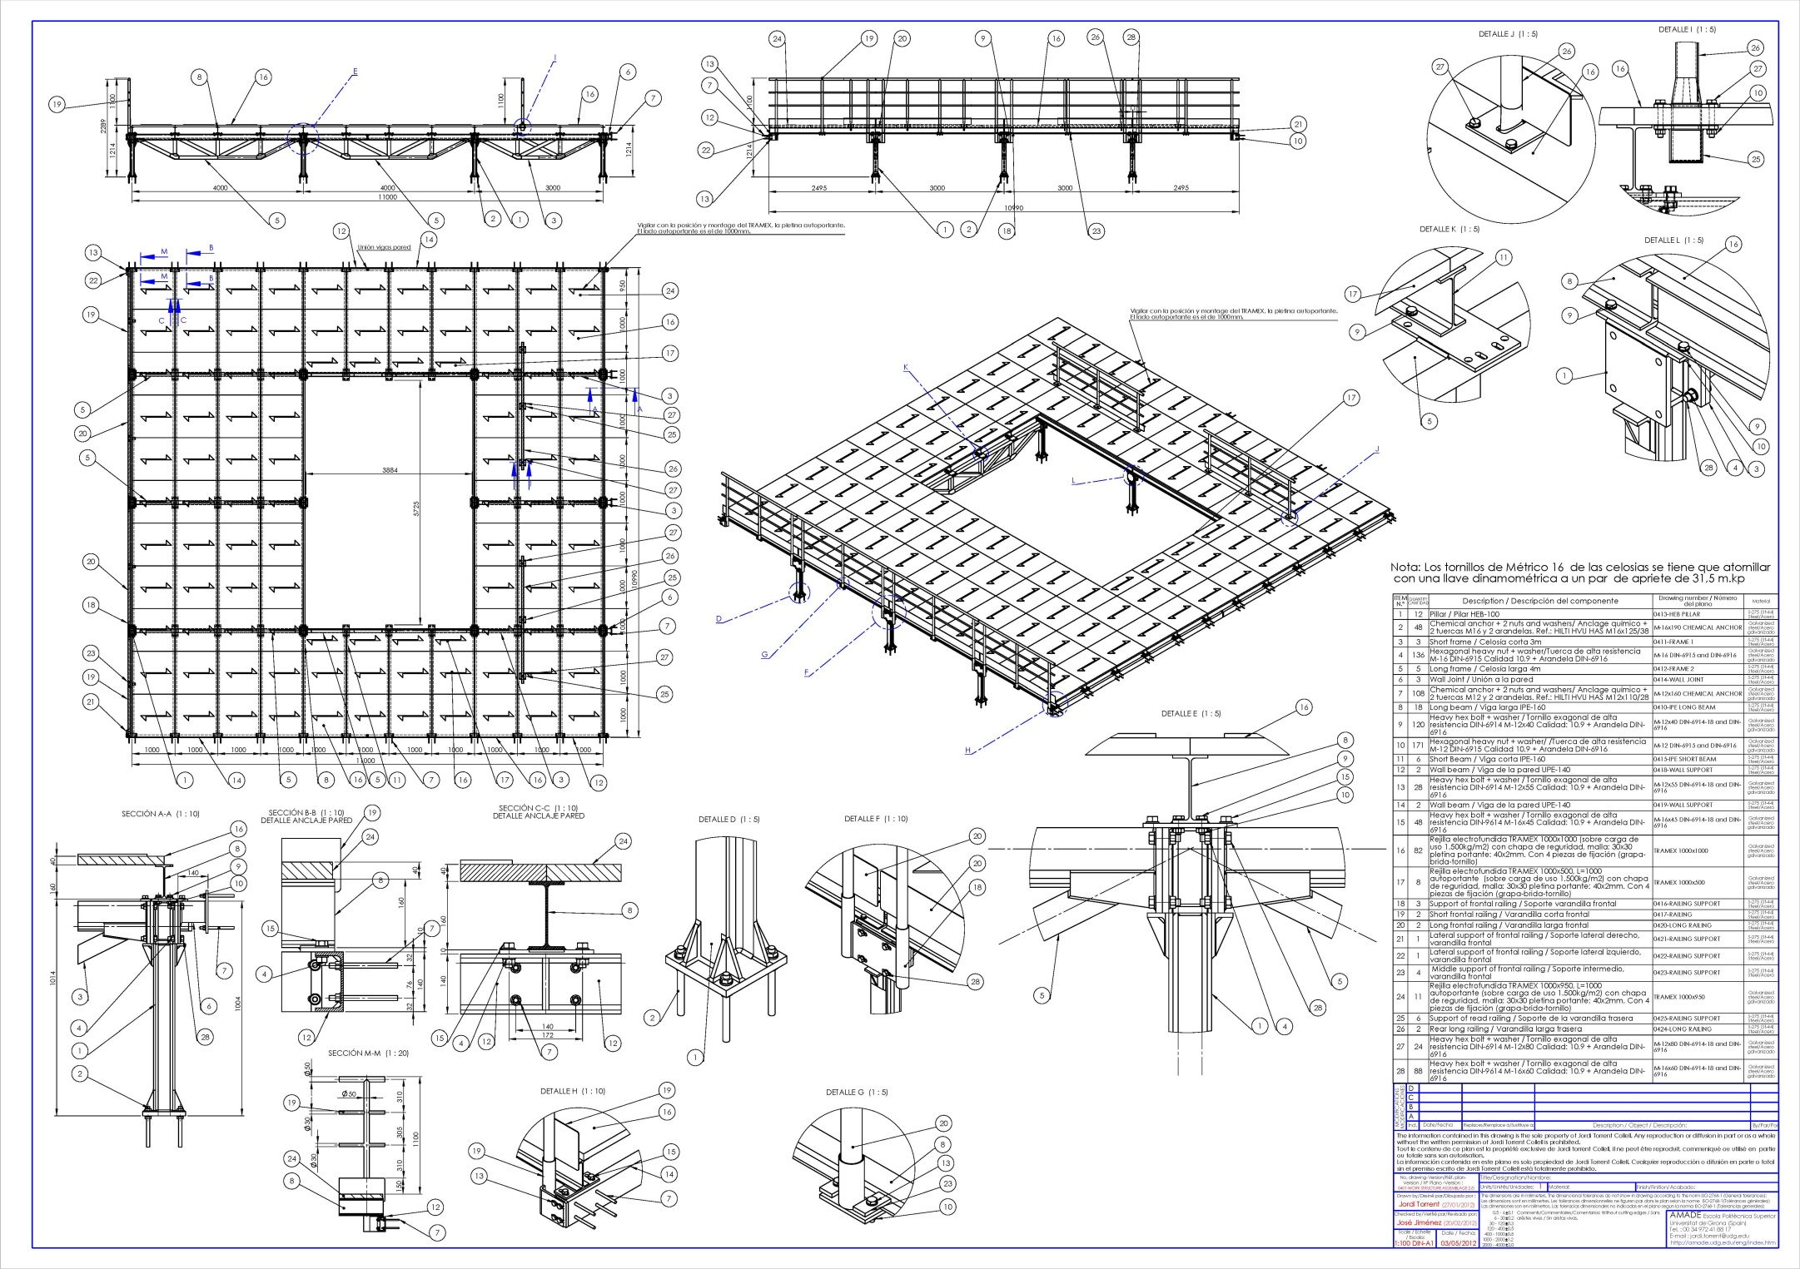
work structure: Manufacturing drawings

Slide 5
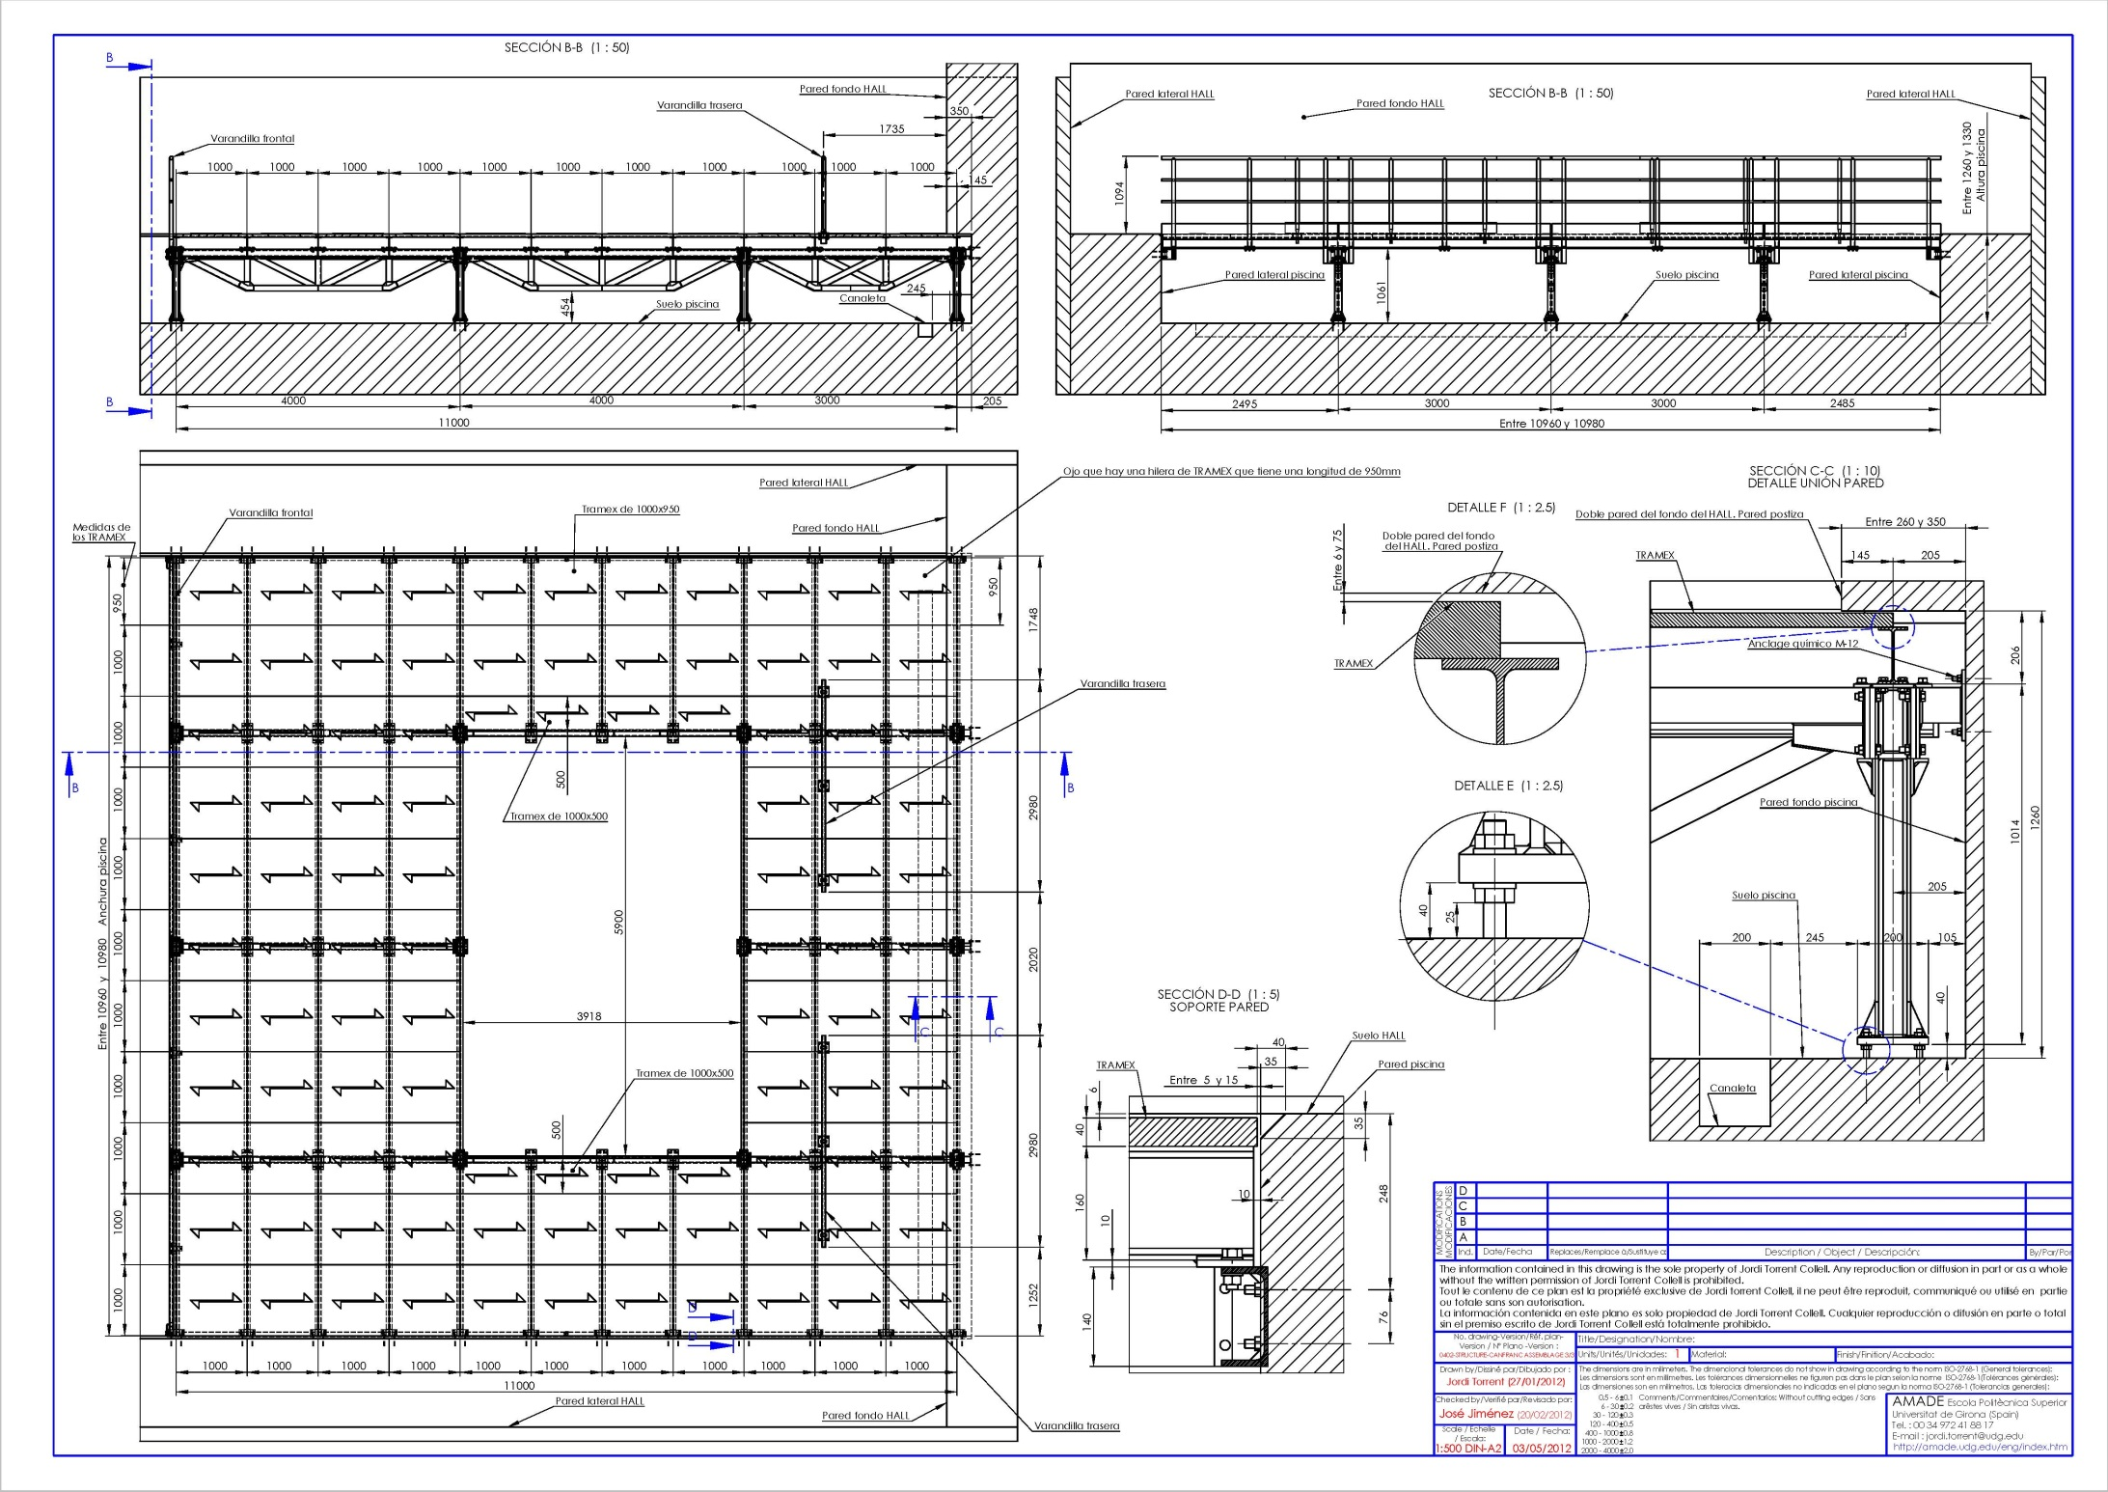
work structure: Manufacturing drawings

Slide 6
Seismic calculations, Spanish standard
Spanish standard NCSE-02 (BOE No. 244 – October 11, 2002)
  Mandatory for all projects and structures if a_{b} > 0.04g
  At Canfranc, a_{b} = 0.07g
NCSE-02 provides:
  Seismic parameters at Canfranc
  Elastic response spectra
  Calculation methods

Slide 7
Spanish standard: Seismic Parameters at Canfranc

Slide 8
Spanish standard: Calculation methods
Response spectrum analyses
  Calculate structure vibration modes
  Maximum modal accelerations (relationships from the standard)
  Maximum modal displacements
Dynamic analyses (peak-by-peak)
  Using synthetic (or real) earthquakes compatible with elastic response spectrum at Canfranc
  Recommended in special structures

Slide 9
WORK STRUCTURE: Response Spectrum Analysis (750 Kg/m^2)
PARAMETER | VALUE | UNIT
1st Mode Period (T) | 0.13 | [s]
Horizontal acc. (a_{x} = a_{y}) | 2.32 | [m/s²]
Horizontal disp. (d_{x} = d_{y}) | 1.02 | [mm]
Minimum safety factor (σ_{max}/σ_{yield}) | 0.36 | [-]

Slide 10
Work STRUCTURE: Safety Factors
0.30
0.30
0.36
0.36

Slide 11
SEISMIC PEDESTAL

Slide 12
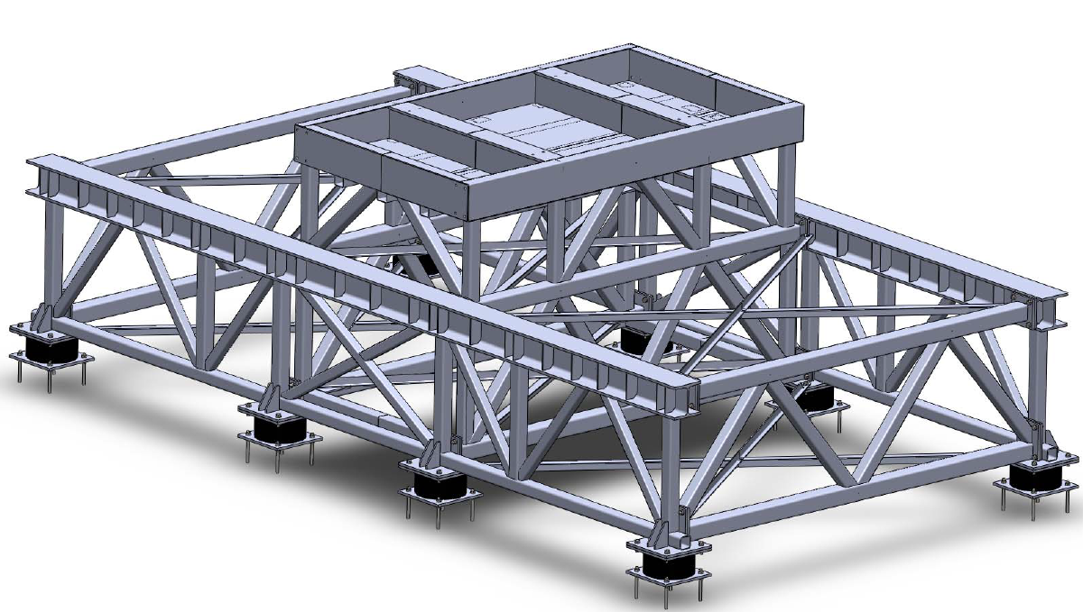
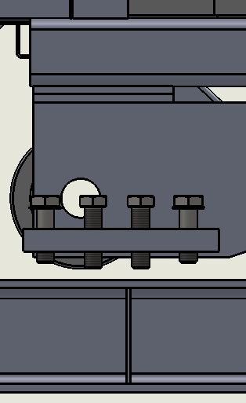
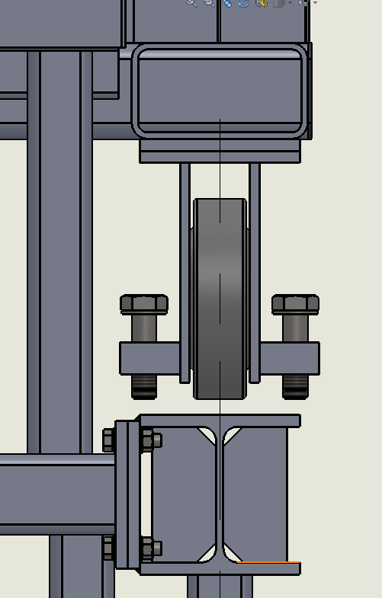
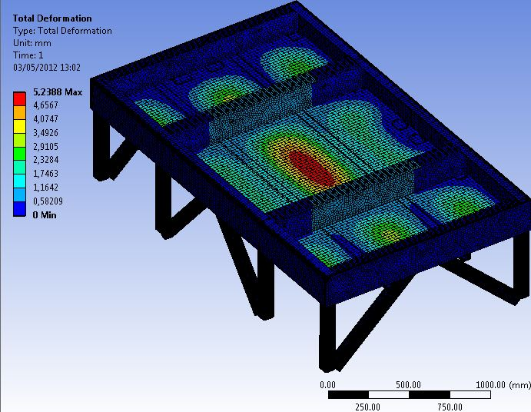
Seismic pedestal: Design
Vessel supports
Guides of lead castle
HEB-200 Beams
Frames with rectangular beams
Finite Element Analysis:
Deformations, stress and buckling
Wheel
8 Isolator seismic block
Guide of lead castle
HEB-200 Beams

Slide 13
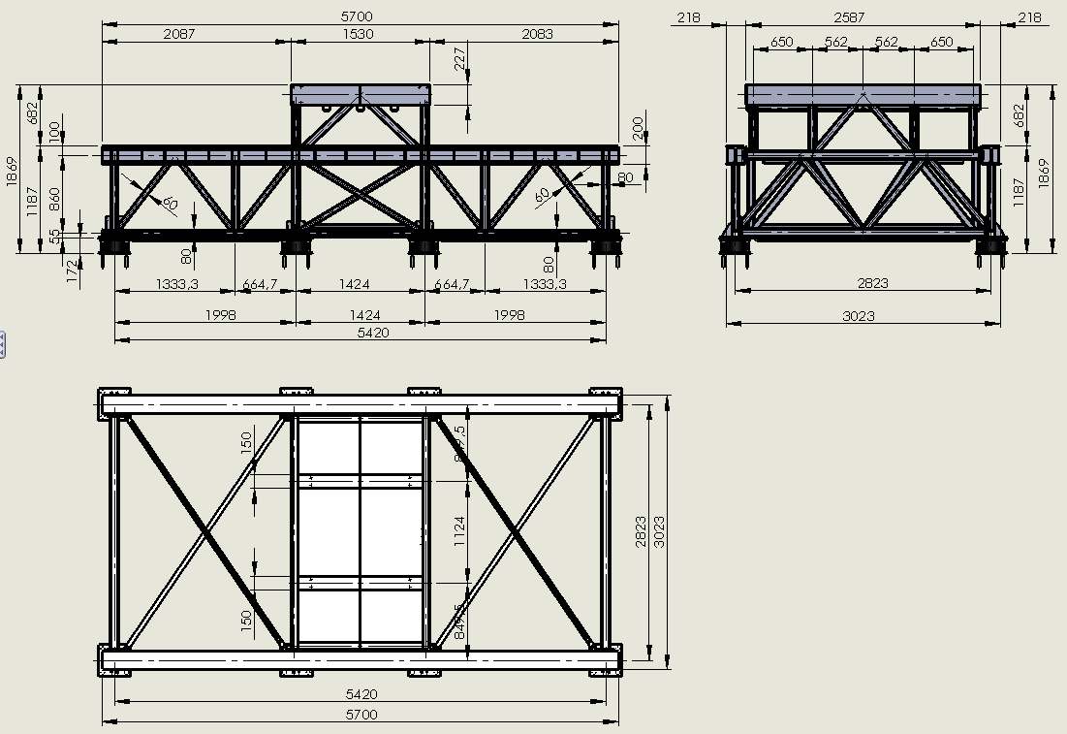
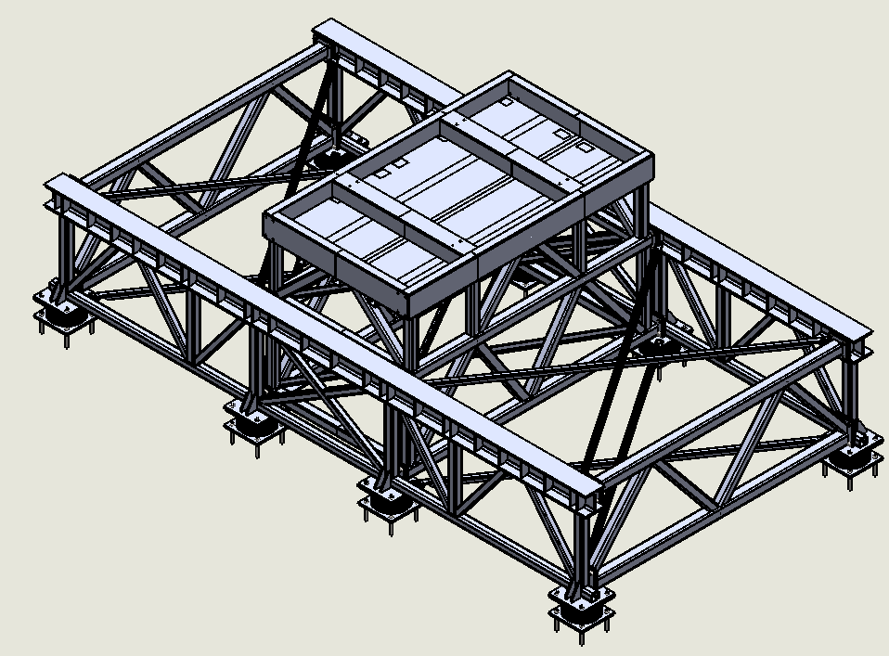
SEISMIC PEDESTAL: Manufacturing drawings

Slide 14
Seismic Pedestal: Response Spectrum Analysis (Self Weight 85 Ton)
PARAMETER | VALUE | UNIT
1st Mode Period (T) | 3.14 | [s]
Horizontal acc. (a_{x} = a_{y}) | 0.43 | [m/s²]
Horizontal disp. (d_{x} = d_{y}) | 108 | [mm]
Minimum safety factor (σ_{max}/σ_{yield}) | 0.34 | [-]

Slide 15
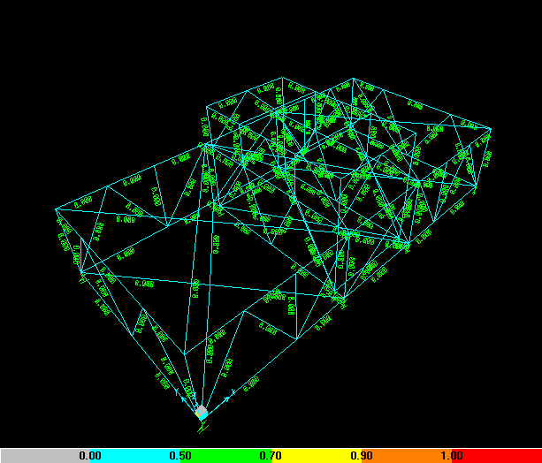
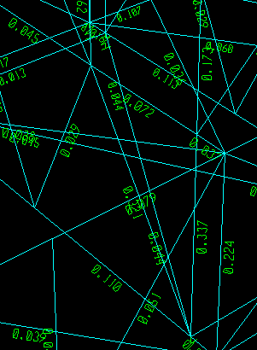
SEISMIC Pedestal: Safety Factors
< 0.5 for all beams (must be < 1 according NCSE-02)

Slide 16
SEISMIC Pedestal: Peak-By-Peak Analysis; Input
“Synthetic” earthquake
Max. a_{x} ≈ 0.2g [m/s2]
Max. acc. at Canfranc: a_{x} ≈ 0.1g [m/s²], according to NCSE-02

Slide 18
SEISMIC Pedestal: Peak-By-Peak; Response at vessel beam supports

Slide 19
SEISMIC Pedestal: Peak-By-Peak; Response at vessel supports

Slide 20
LEAD CASTLE STRUCTURE

Slide 21
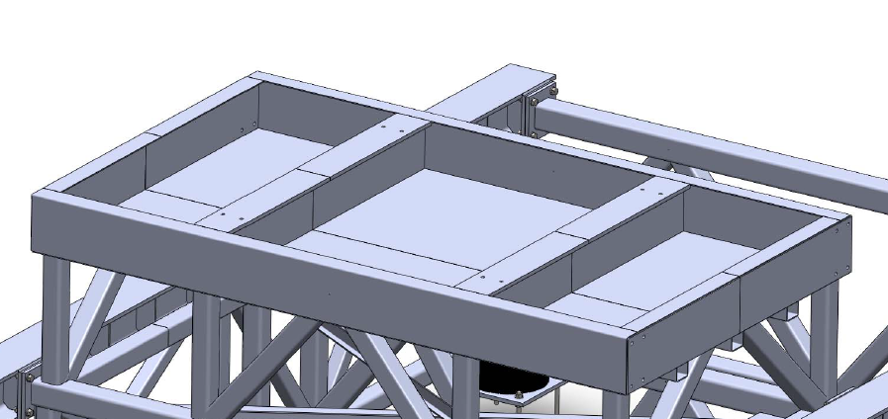
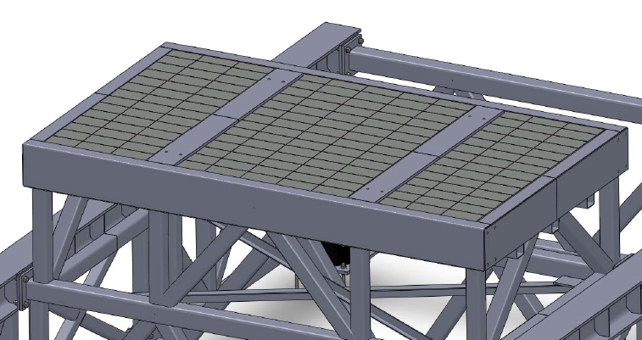
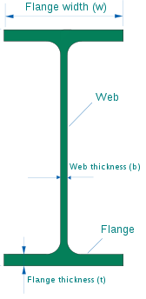
The steel boxes contain the bricks.
Empty
Full
Steel boxes for the lead bricks
Welding
Welding
200mm
90º
Bricks
200mm
Bricks
Bricks
Radius
Inside of the castle
Welding
Inside of the castle
Welding
Notes:
Se ha optado por colocar los ladrillos dentro de cajas ya que así los radios de las esquinas de las cajas esta acabados a 90º PERFECTOS y no se tienen que cortar los bricks. Tal y como se ve en la figura inferior derecha.

Slide 22
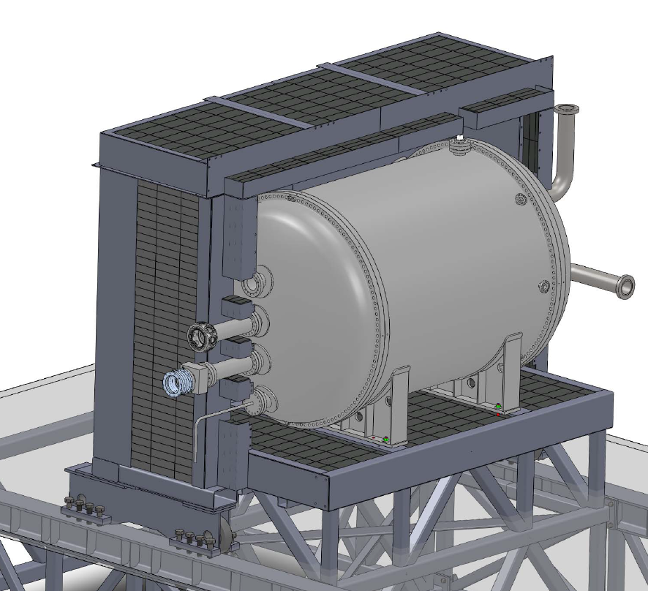
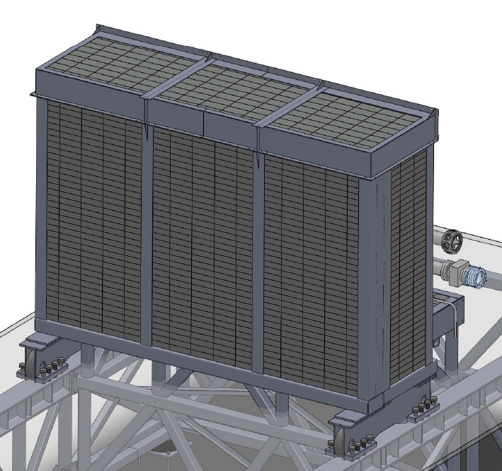
Lead castle structure
Lead weight ≈ 58,2 Tons
Frontal view of the castle
Rear view of the castle
Steel boxes for the lead bricks
Structural steel shell
Inside of the castle
Shielding steel structure
Outside of the castle
Notes:
El diseño tiene las siguientes características:
1-Hay una chapa de acero interior para evitar la caída de los “bricks” hacia el “vessel”. Esta chapa interior será lo más fina posible.
2-Los “bricks” van dentro de unos cajones de acero para evitar que durante un terremoto se mueva. Ya que durante el terremoto la estructura sísmica y el castillo tienen un movimiento considerable, de hasta 80mm.
3-La estructura que realmente soportar el peso del plomo es la estructura que esta en la parte exterior del castillo. Así se saca el máximo de acero del interior del “shielding” y lo colocamos en el exterior. Evitando al mínimo la contaminación en el interior del castillo a causa de las chapas de acero y de las soldaduras.
4-Los técnicos de Tecnibusa nos comentaron que ellos tuvieron problemas de contaminación debido a la estructura de acero y a las soldaduras. Nosotros queremos que se analicen unas probetas de chapa de acero y de soldadura.

Slide 23
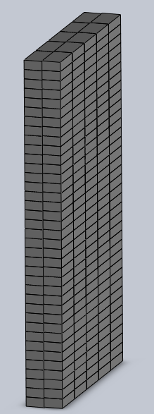
Vertical and horizontal mismatch of the stacking of the bricks.
Wall of
2 Bricks.
Inside of the castle
Outside of the castle
Structural steel shell
External
radiation
External
radiation
Gaps between bricks
200mm
Between 5 to 10mm
Billet of lead or steel
100mm
100mm
Lead bricks.
200mm
Notes:
Vista de un muro de “bricks”, con la configuración que estamos realizando. El shielding se ha diseñado según los especificaciones que nos han dado Canfranc, el grupo de trabajo del “Shielding” y los técnicos de Tecnibusa.
Pautas seguidas en el diseño:
1-Se van a cortar los mínimos “Bricks” posibles.
2-Las brechas entre “bricks” seran las mínimas posibles y no coincidirán entre dos columnas de “bricks”. Desfase de las brechas
3-Los “bricks” se apoyan por su lado más ancho 100x200. Así tenemos más estabilidad en el muro.
4-El “Shielding” se irá colocando a medida que se vayan comprando los “bricks”
5-La estructura interior de acero será minimizada al máximo.

Slide 24
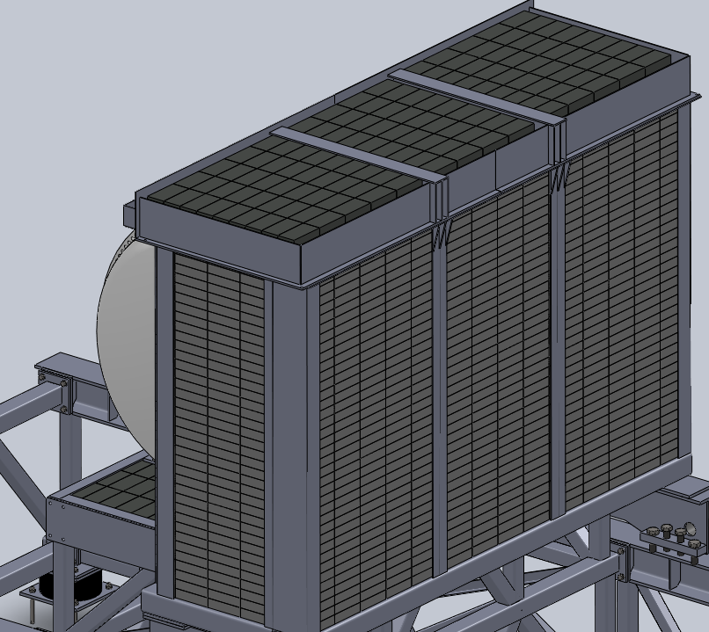
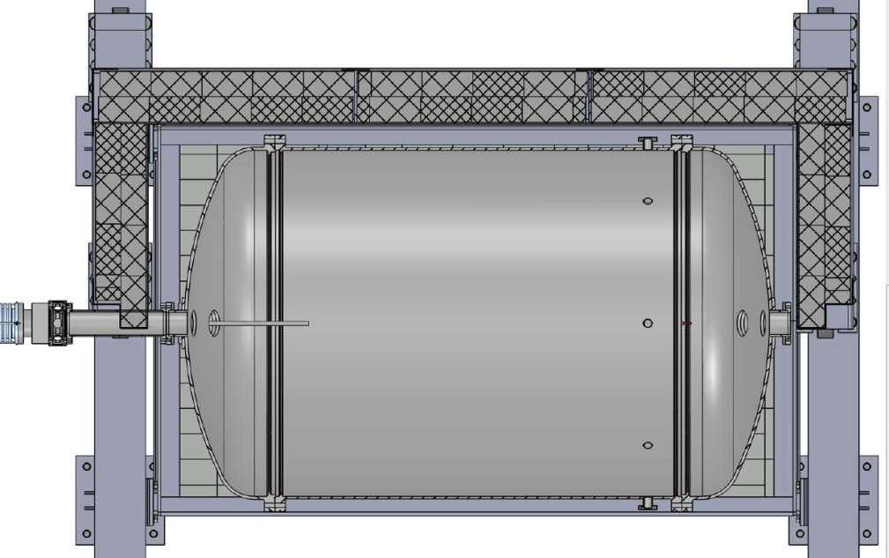
External and internal shielding structure.
Rear view of the castle
Shielding structure
I steel beam
Billet of lead about 5mm
External radiation
200mm
Outside castle
Lead brick.
200mm
Wall of 2 Bricks.
Inside castle
Steel structural shell
2 to 3mm
Notes:
Esquema de la estructura del “shielding”. Hay una chapa interior de acero y un perfil I que une la chapa interior y la estructura exterior. Para que los “gaps” entre los “bricks” no coincidan se va a colocar una chapa fina o de plomo o de acero para desplazarlos unos 5 mm. Así no habrá entrada directa de las radiaciones exteriores.

Slide 25
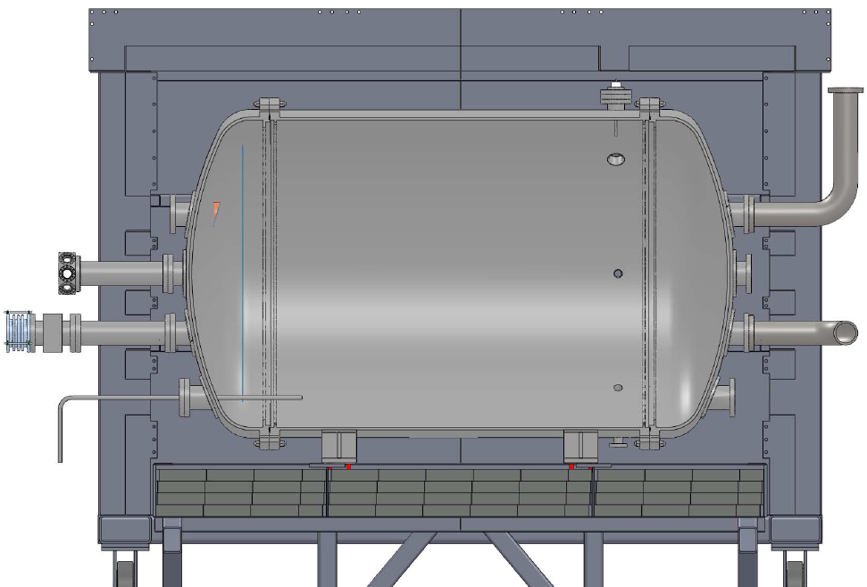
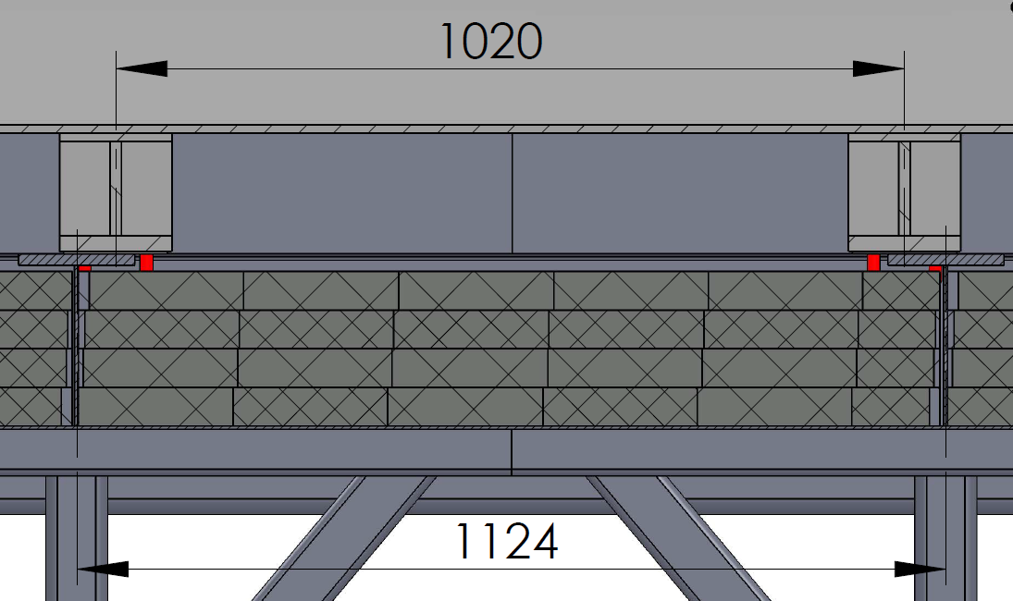
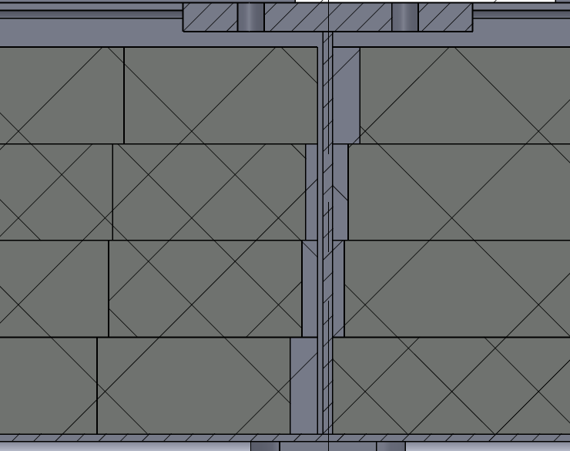
Details of shielding.
Cutaway view of the shielding
Vessel supports

Slide 26
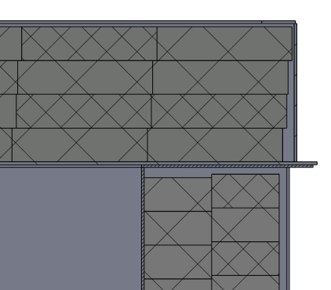
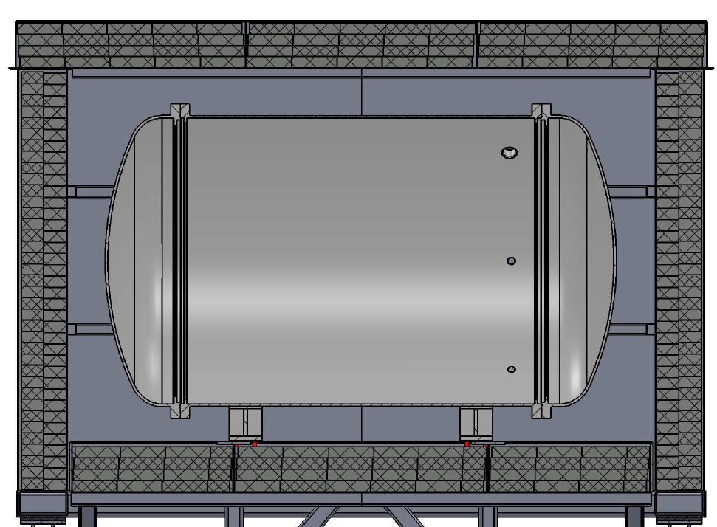
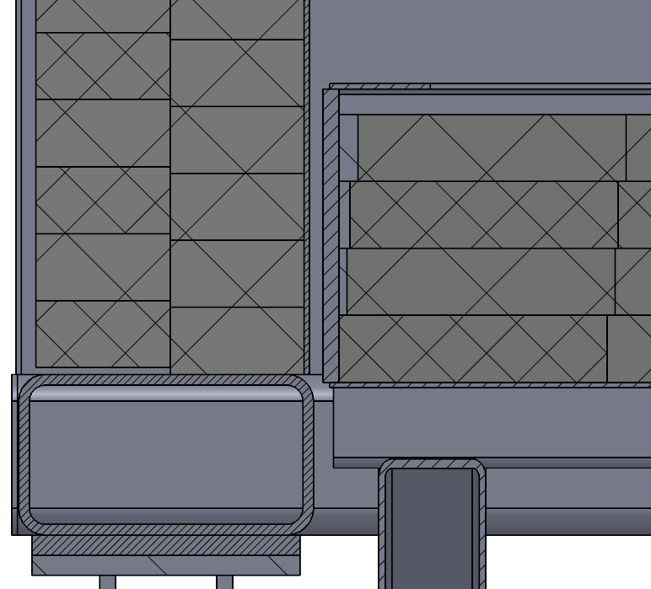
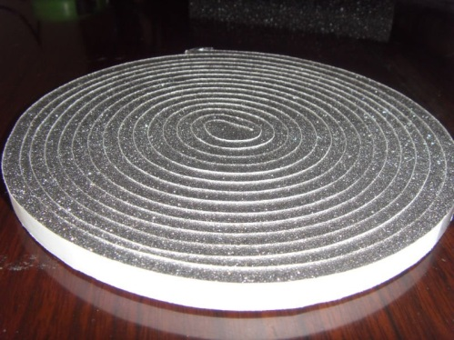
Details of shielding
Cutaway view of the shielding
Wall of the castle
200mm
Billet of lead about 5mm
Gap
10mm
Billet of lead about 5mm
Ground of the castle
200mm
Foam joint

Slide 27
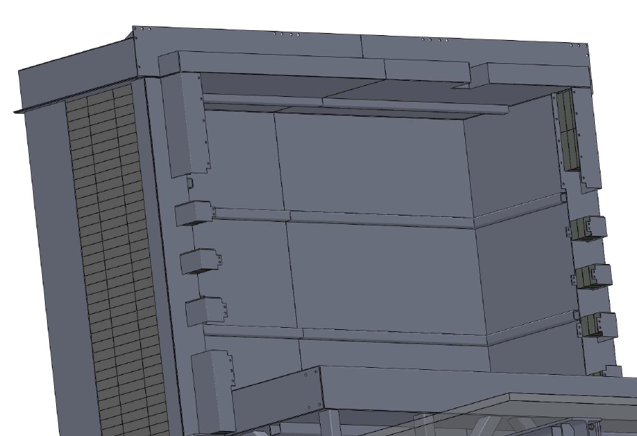
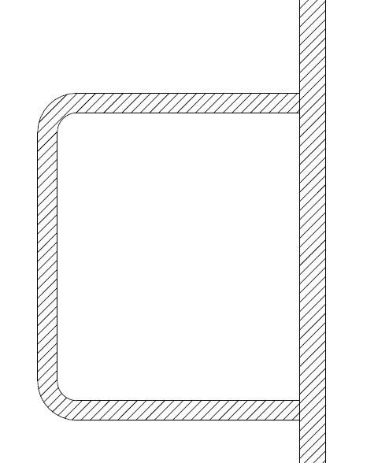
Internal shielding structure
40mm
Bricks
50mm
Structural steel shell
Thickness ≈ 2 or 3mm
Inside of the castle
2 or 3mm Internals structural beams
Structural steel shell
Inside of the castle
Notes:
En la parte interna del castillo hay soldadas unas costillas en forma de U para reforzar la estructura y darle rigidez.

Slide 28
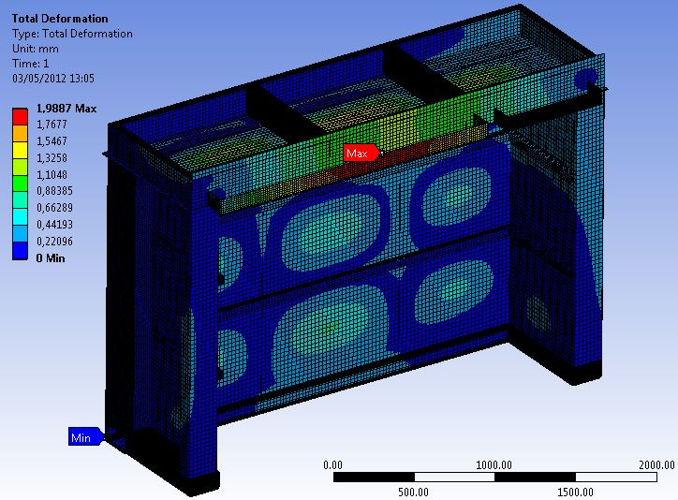
Finite Element Analyses
Deformations, stress and buckling
Notes:
Se han realizando cálculos en elementos finitos para determinar los espesores y los refuerzos que se tienen que colocar en la estructura interior del castillo. El espesor interno será de entre 3 y 4mm. Dependiendo del sistema de construcción que se decida usar.

Slide 29
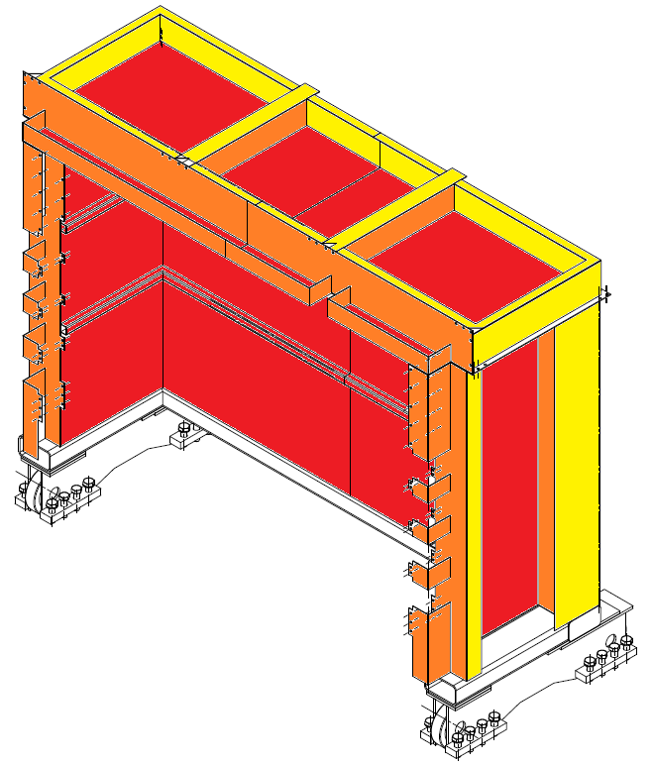
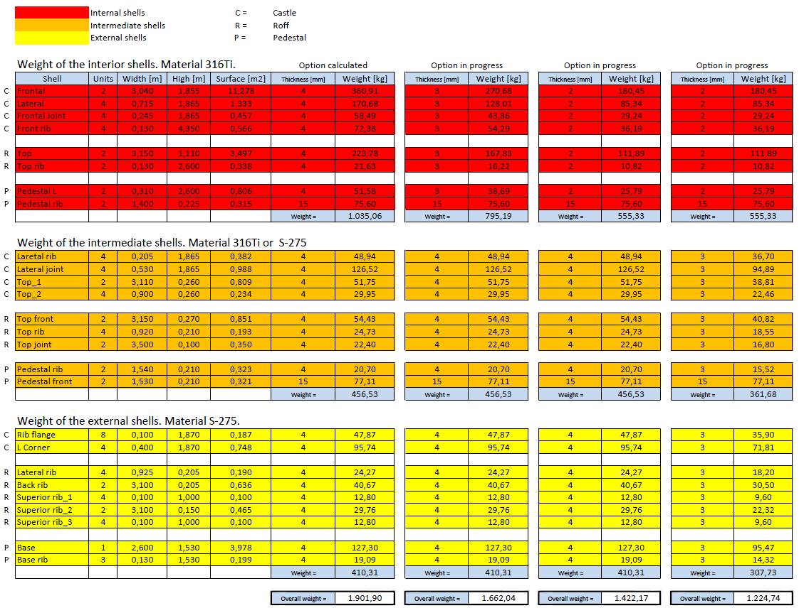
Two materials
Items | AISI-316Ti | S-275 Steel
Material | Stainless steel | Structural steel
Trade material | Yes, (No commonly used). | Yes, (Material often used)
Cost | 5 €/kg | 0,8 €/Kg
Paint | No | Yes
Radio purity | Yes | ?
Manufacturing | More expensive (+25% to 40%) | Normal
Standard beams | No | Yes
Cleaning | Good | Regular
Shells | Have to be manufactured | In stock
Inside of the castle
Outside the castle
Wall of 2 Bricks.
S-275 Steel
Inside the castle
Between 2 to 3mm
Structural shell steel
Notes:
Se tiene que elegir que material se va a usar para la construcción del Castillo; si acero S-275 o acero inoxidable 316Ti.

Slide 30
Preliminary weight of the shielding structure
Notes:
Se han realizando cálculos en elementos finitos para determinar los espesores y los refuerzos que se tienen que colocar en la estructura interior del castillo. El espesor interno será de entre 3 y 4mm. Dependiendo del sistema de construcción que se decida usar.

Slide 31
Removable external structure
Option A: Steel beams
In progress.
Option B: Steel shells
In progress.
Supports of the lead walls.
Manufacture with steel S-275
External shells of the lead walls.
Manufacture with steel S-275
Notes:
Vista de los soportes exteriores para que no caigan los “bricks” hacia a fuera.
Esto aún no esta definido o serán unos soportes construidos con barras o con chapas.
Esto aún esta en curso.

Slide 32
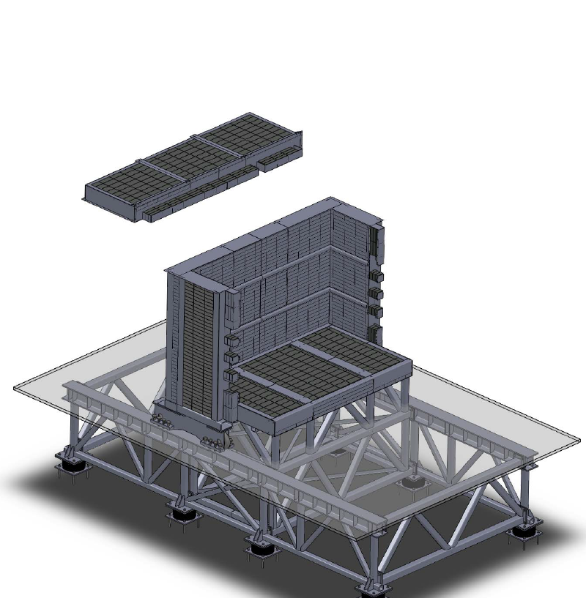
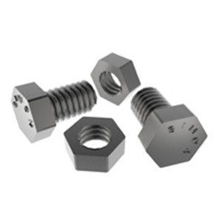
Removable roof of the lead castle
Roof with Steel boxes full of lead bricks
Perimeter bolts
Roof weight ≈ 7 Tons
Notes:
El techo del castillo va atornillado a las paredes del castillo. Esto se hace para facilitar el montaje de los ladrillos que van colocados en el techo. El techo se llenara de ladrillos, luego se elevará con el puente grúa y se colocará encima del castillo. El techo más el plomo pesa unas 7 toneladas aproximadamente.
Así es más cómodo y seguro colocar los ladrillos en el techo. Se evita tener que subir al techo para colocar los ladrillos uno a uno.

Slide 33
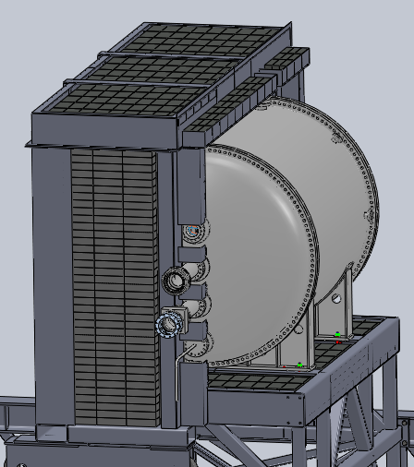
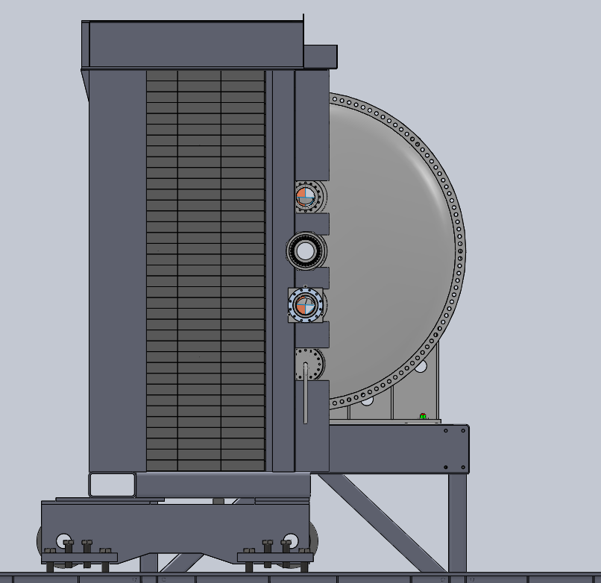
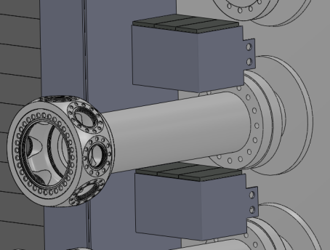
Junction between right and left castles
Left castle
150mm
150mm
Right castle
100mm
200mm
100mm
Square holes for the passage of the pipes
101mm
Inaccuracy
in the axis
150mm
Notes:
A todo el perímetro de los dos castillos hay una junta de unión que impide que entre las radiaciones. Esta unión esta formada por dos encajes cuadrados que impiden que haya un paso directo de la radiación procedente de fuera. Estos dos encajes están rellenos de ladrillos de plomo. La penetración de estos dos encajes es de 150mm con un ancho de 200mm.
Para que pasen los tubos y los cables eléctricos al interior “Vessel” se han realizado 9 orificios cuadrados en el “Shielding”. Los oricios cuadrados tienen bastante holgura para permitir que pasen bien los tubos y no haya interferencias durante el cierre del castillo.

Slide 34
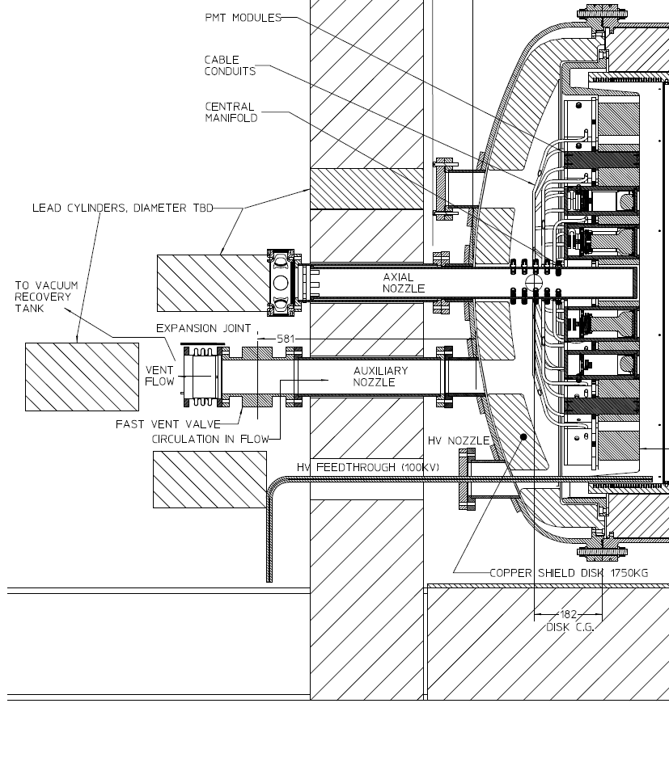
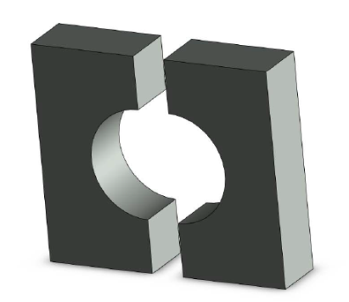
Shielding of the pipes and holes
External radiation inside of the castle
Shielding of the pipes and castle holes
150mm
150mm
101mm
Bricks to be custom manufactured at LSC
Notes:
El problema que

Slide 35
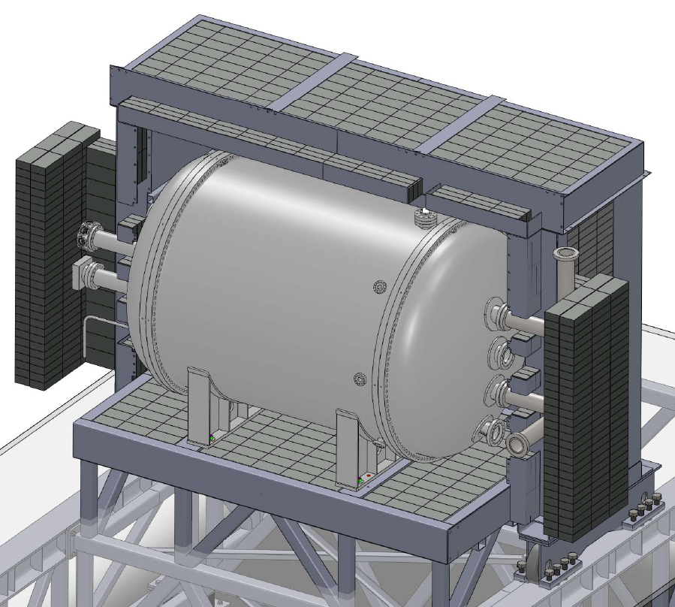
Shielding of the pipes and holes
External radiation does not access inside of the castle
Our idea
External
radiation
Shielding of the pipes and castle holes
Lead weight = 2,4 Tons x 2 = 4,8 Tons
Notes:
Este es el diseño que hemos ideado para la protección de los agujeros y los tubos de salida del “Vessel”. De esta manera no hay una entrada directa de las radiaciones contaminantes de fuera del castillo. Estas paredes de protección en forma de L van unidas a una mitad del castillo y se desplazan con esta mitad del castillo.

Slide 36
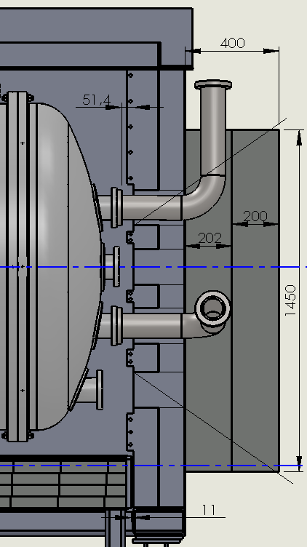
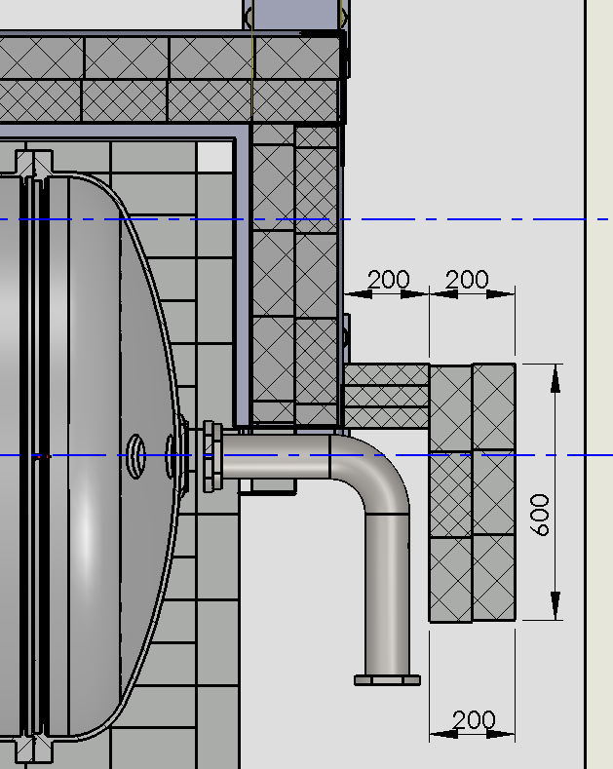
Shielding of the pipes and holes
Cutaway lateral view of the castle
Cutaway top view of the castle
Shielding
of Bricks
Shielding
of Bricks
Elbow
External
radiation
Elbow
200mm
Inside of the castle
Notes:
Vista de como queda la protección de los tubos y de los cables. No hay entradas directas libres

Slide 37
THANKS FOR
YOUR ATTENTION

Slide 38
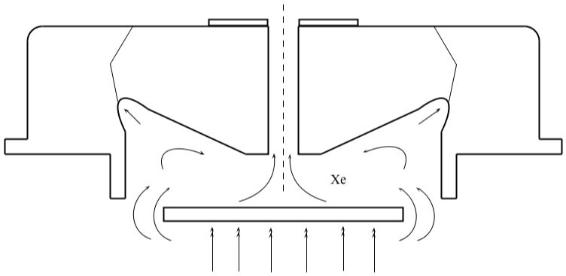
Thermal calculations
MATERIAL | THERMAL CONDUCTIVITY
Electrolytic Cu | 388 [W/mK]
316Ti | 16.3 [W/mK]
St-275 | 43.2 [W/mK]
Air | 0.024 [W/mK]
Xe | 0.005 [W/mK]
Notes:
Vista de como queda la protección de los tubos y de los cables. No hay entradas directas libres

